Slide 1
Фото | Архітектура | Запитання | Прапор | Тварина
100 | 100 | 100 | 100 | 100
200 | 200 | 200 | 200 | 200
300 | 300 | 300 | 300 | 300
400 | 400 | 400 | 400 | 400
500 | 500 | 500 | 500 | 500

Slide 2
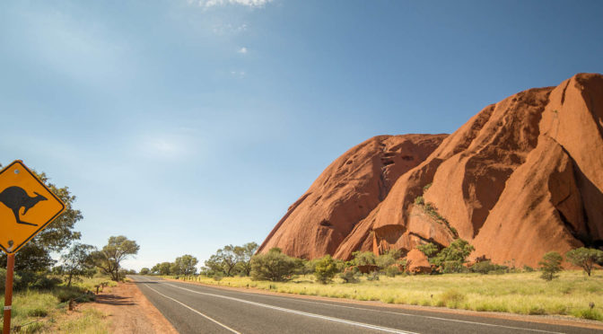

Slide 3
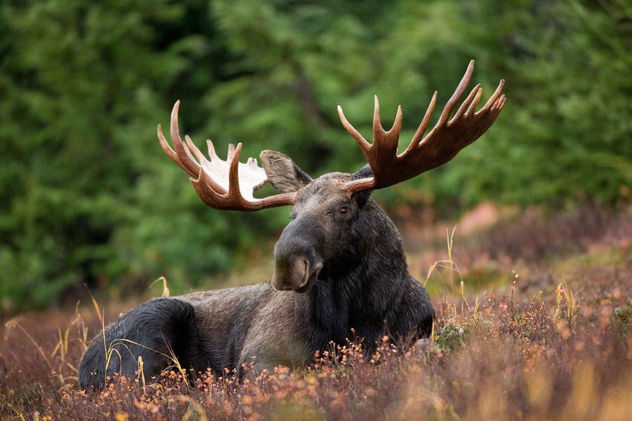
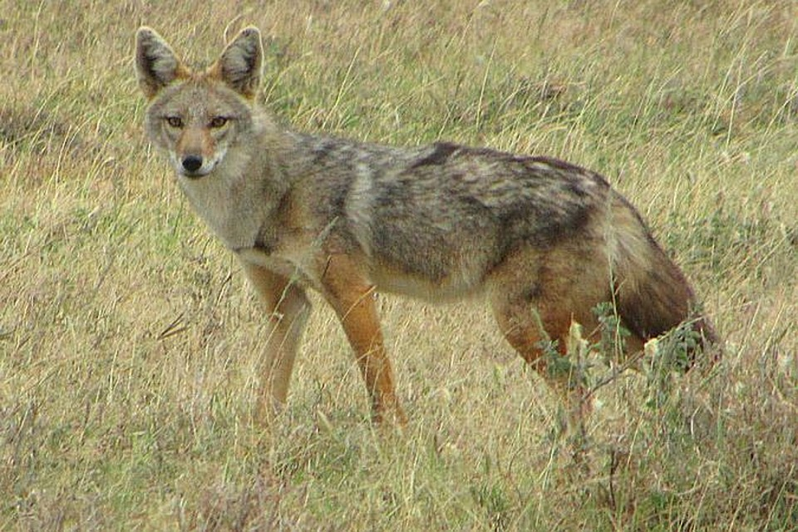

Slide 4
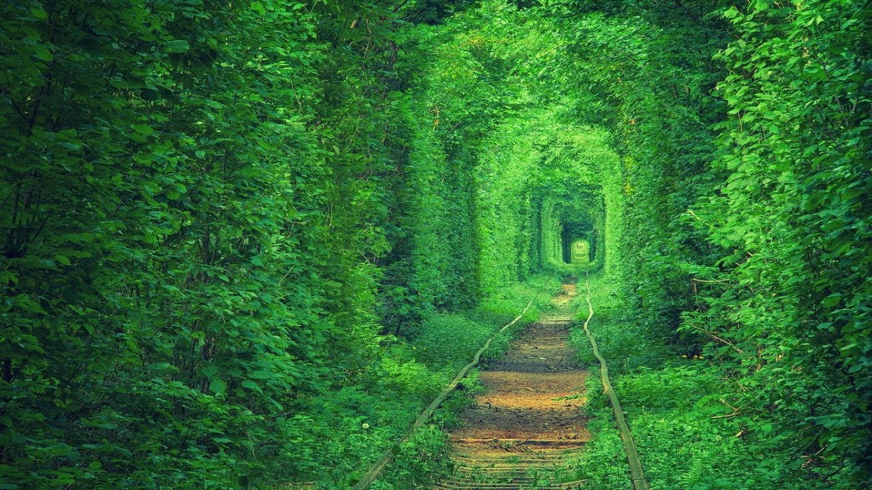

Slide 5
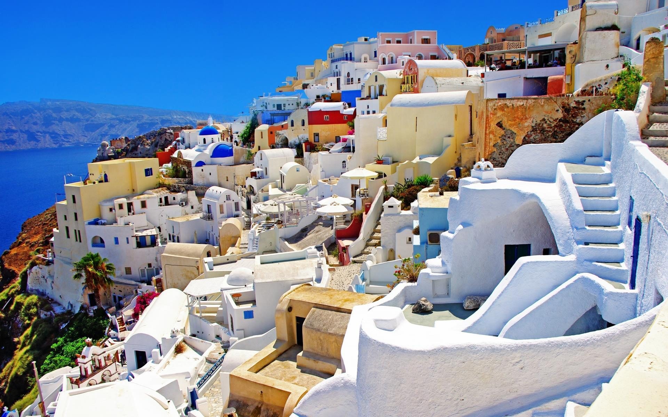

Slide 6
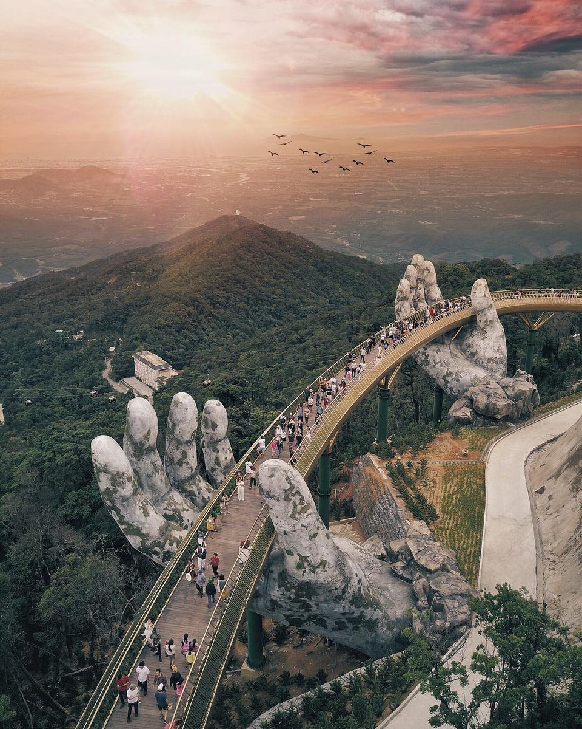

Slide 7
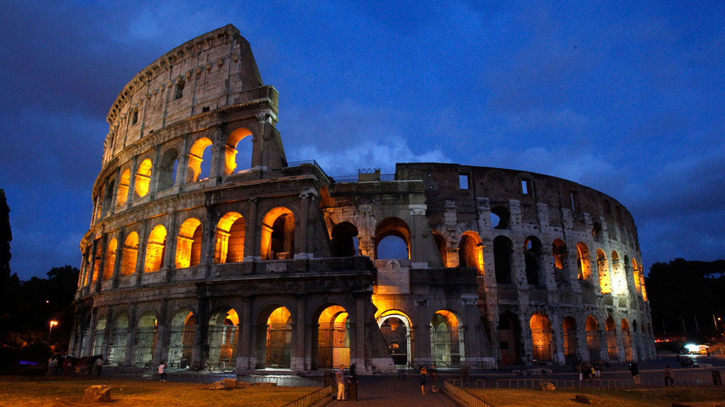

Slide 8
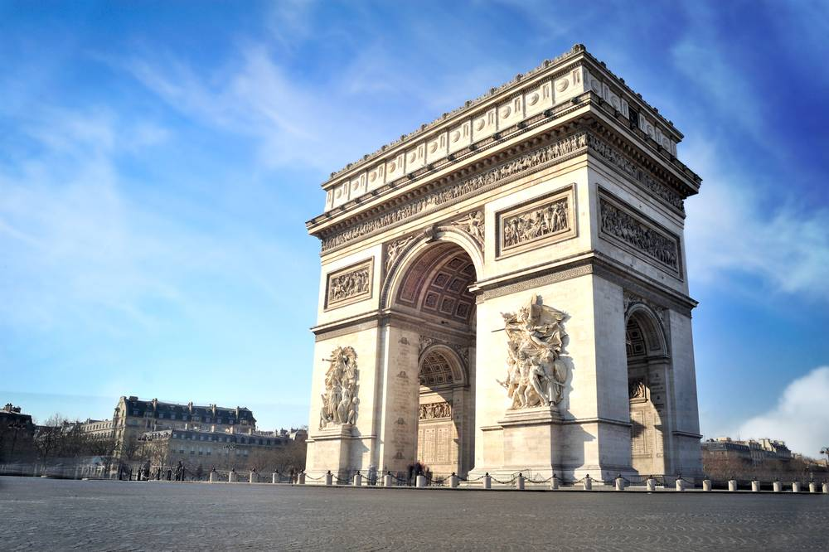

Slide 9
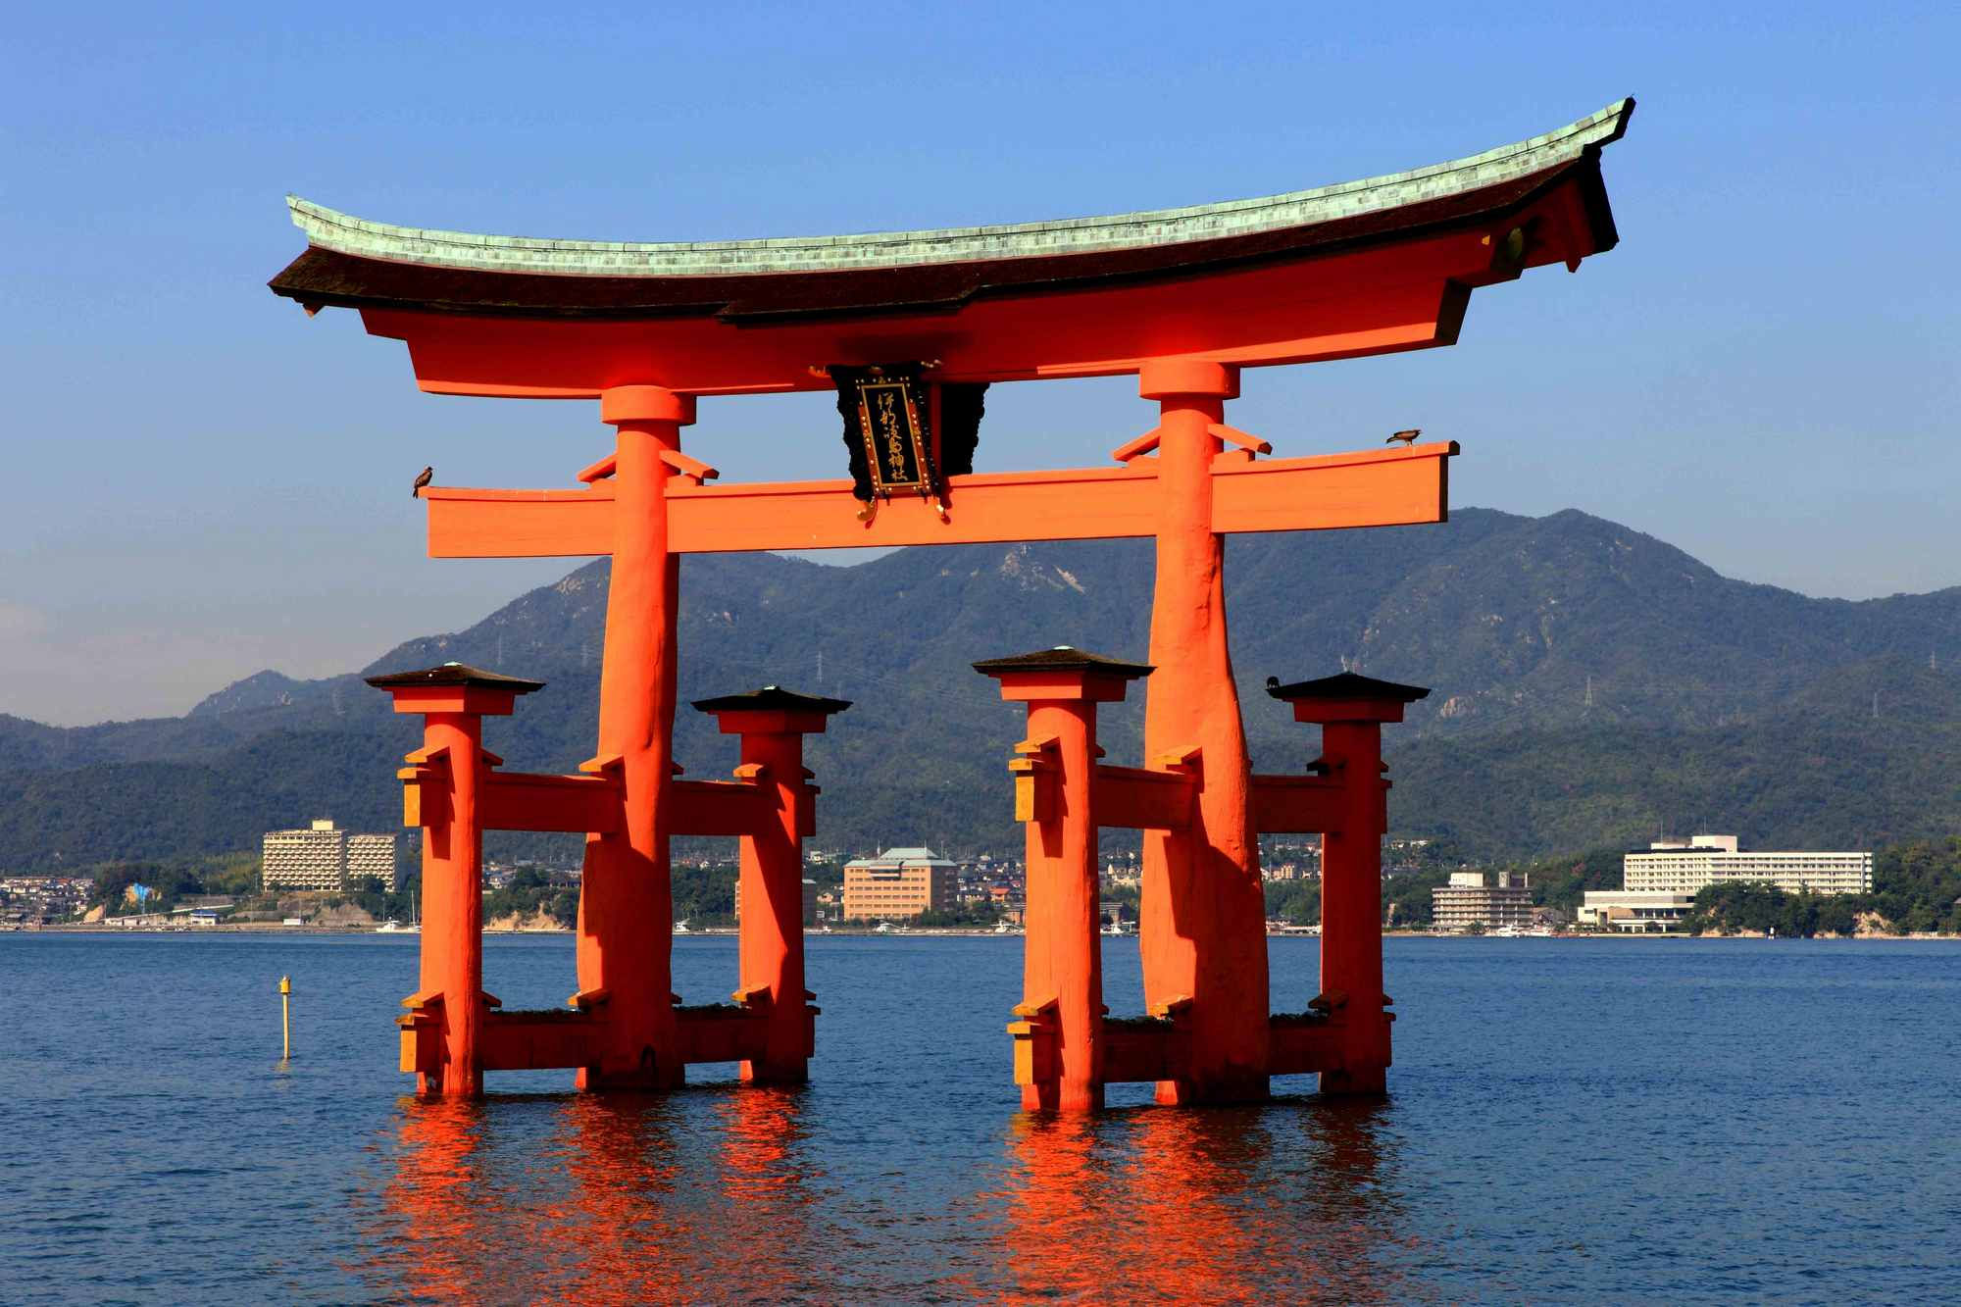
Розкажіть 116 псалом!

Slide 10
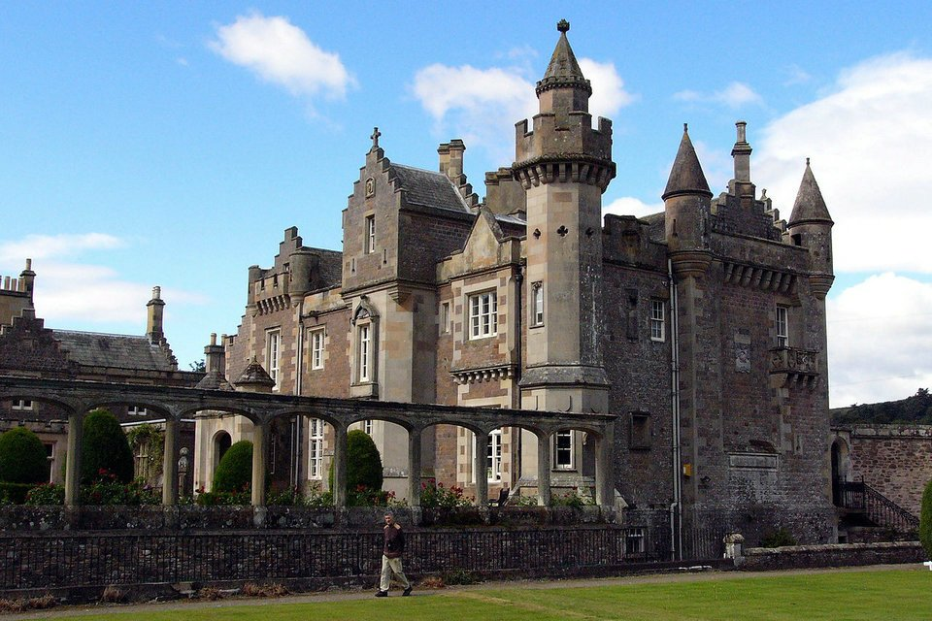

Slide 11

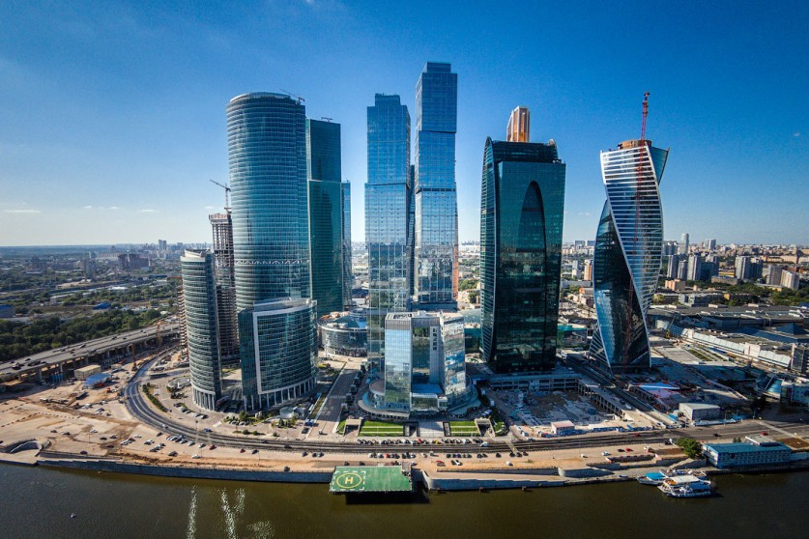
Скільки глав у книзі Амоса?

Slide 12
Батьківщина Олімпійських ігор?

Slide 13
Друга країна
з найбільшою кількістю населення ?

Slide 14
В якій країні є найглибша
станція метро в світі?

Slide 15
Найбагатша країна Європи?

Slide 16
Скільки є країн в Африці?

Slide 17
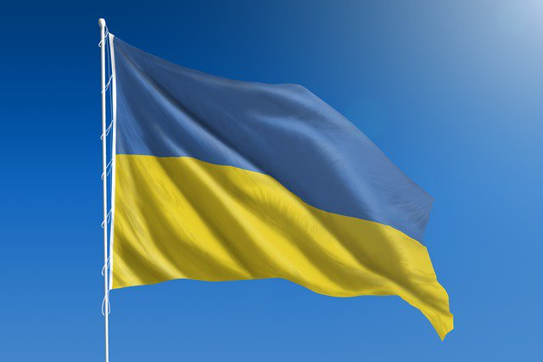

Slide 18
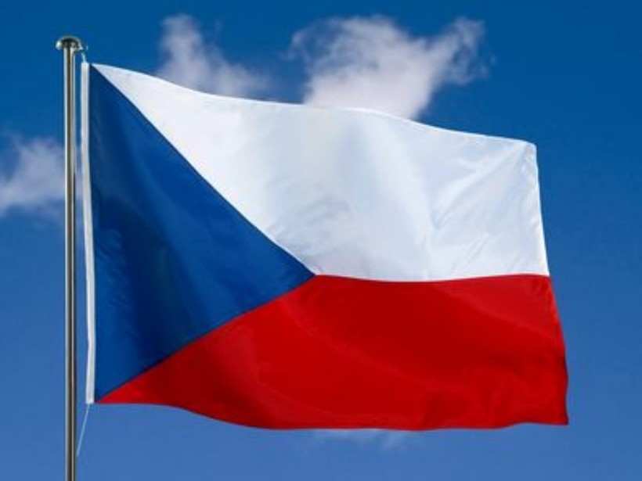
Що в Біблії означає слово ріг?

Slide 19
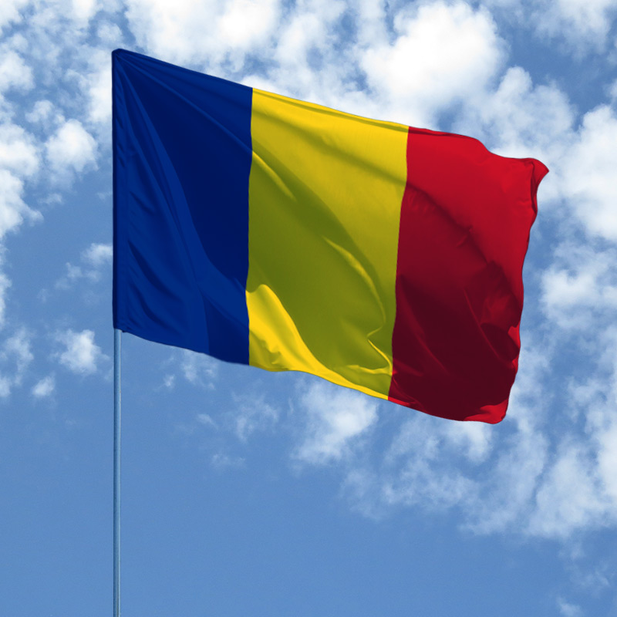
Що означає Бет-Ел?

Slide 20
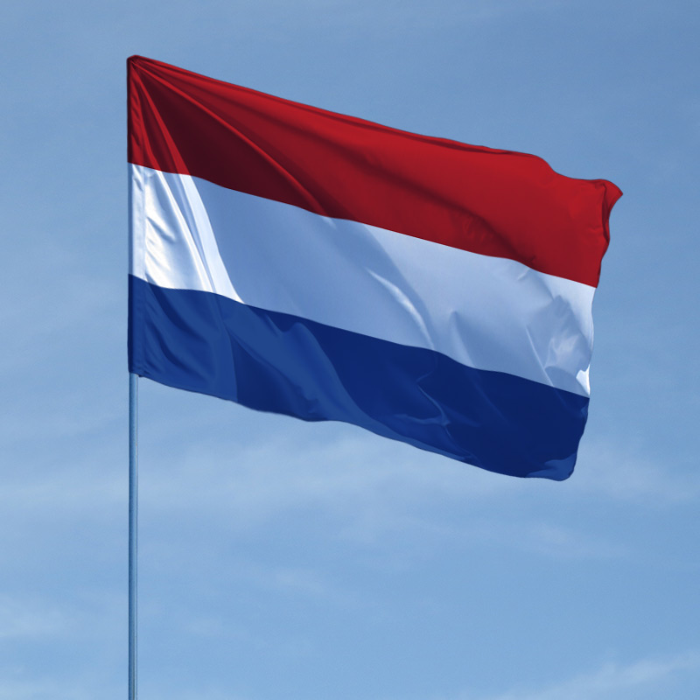

Slide 21
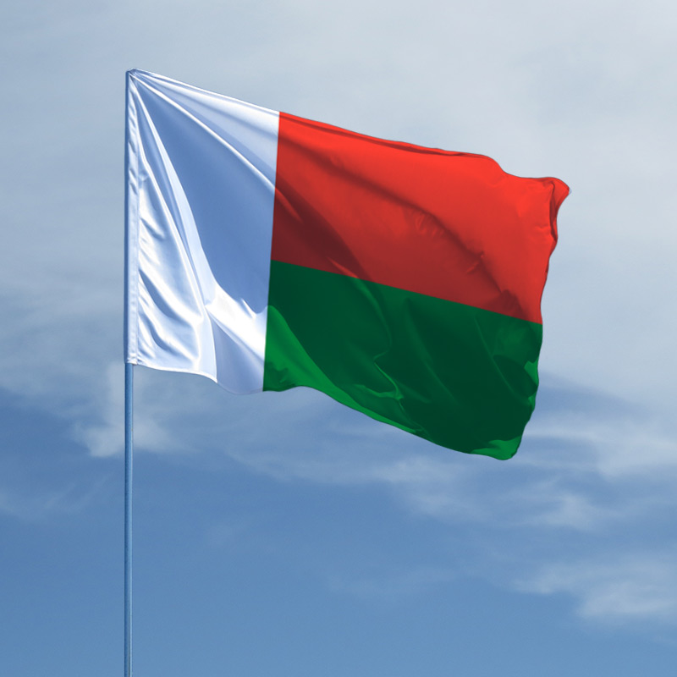

Slide 22
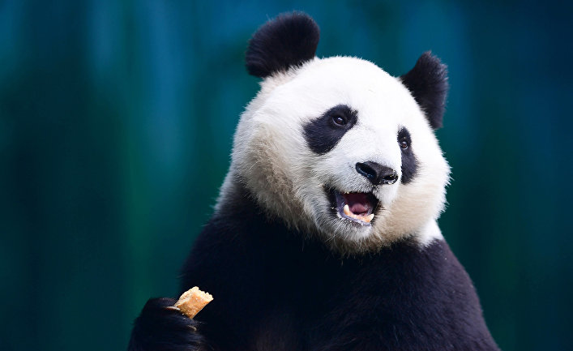

Slide 23
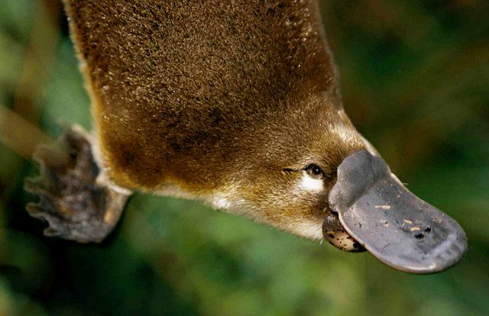

Slide 24
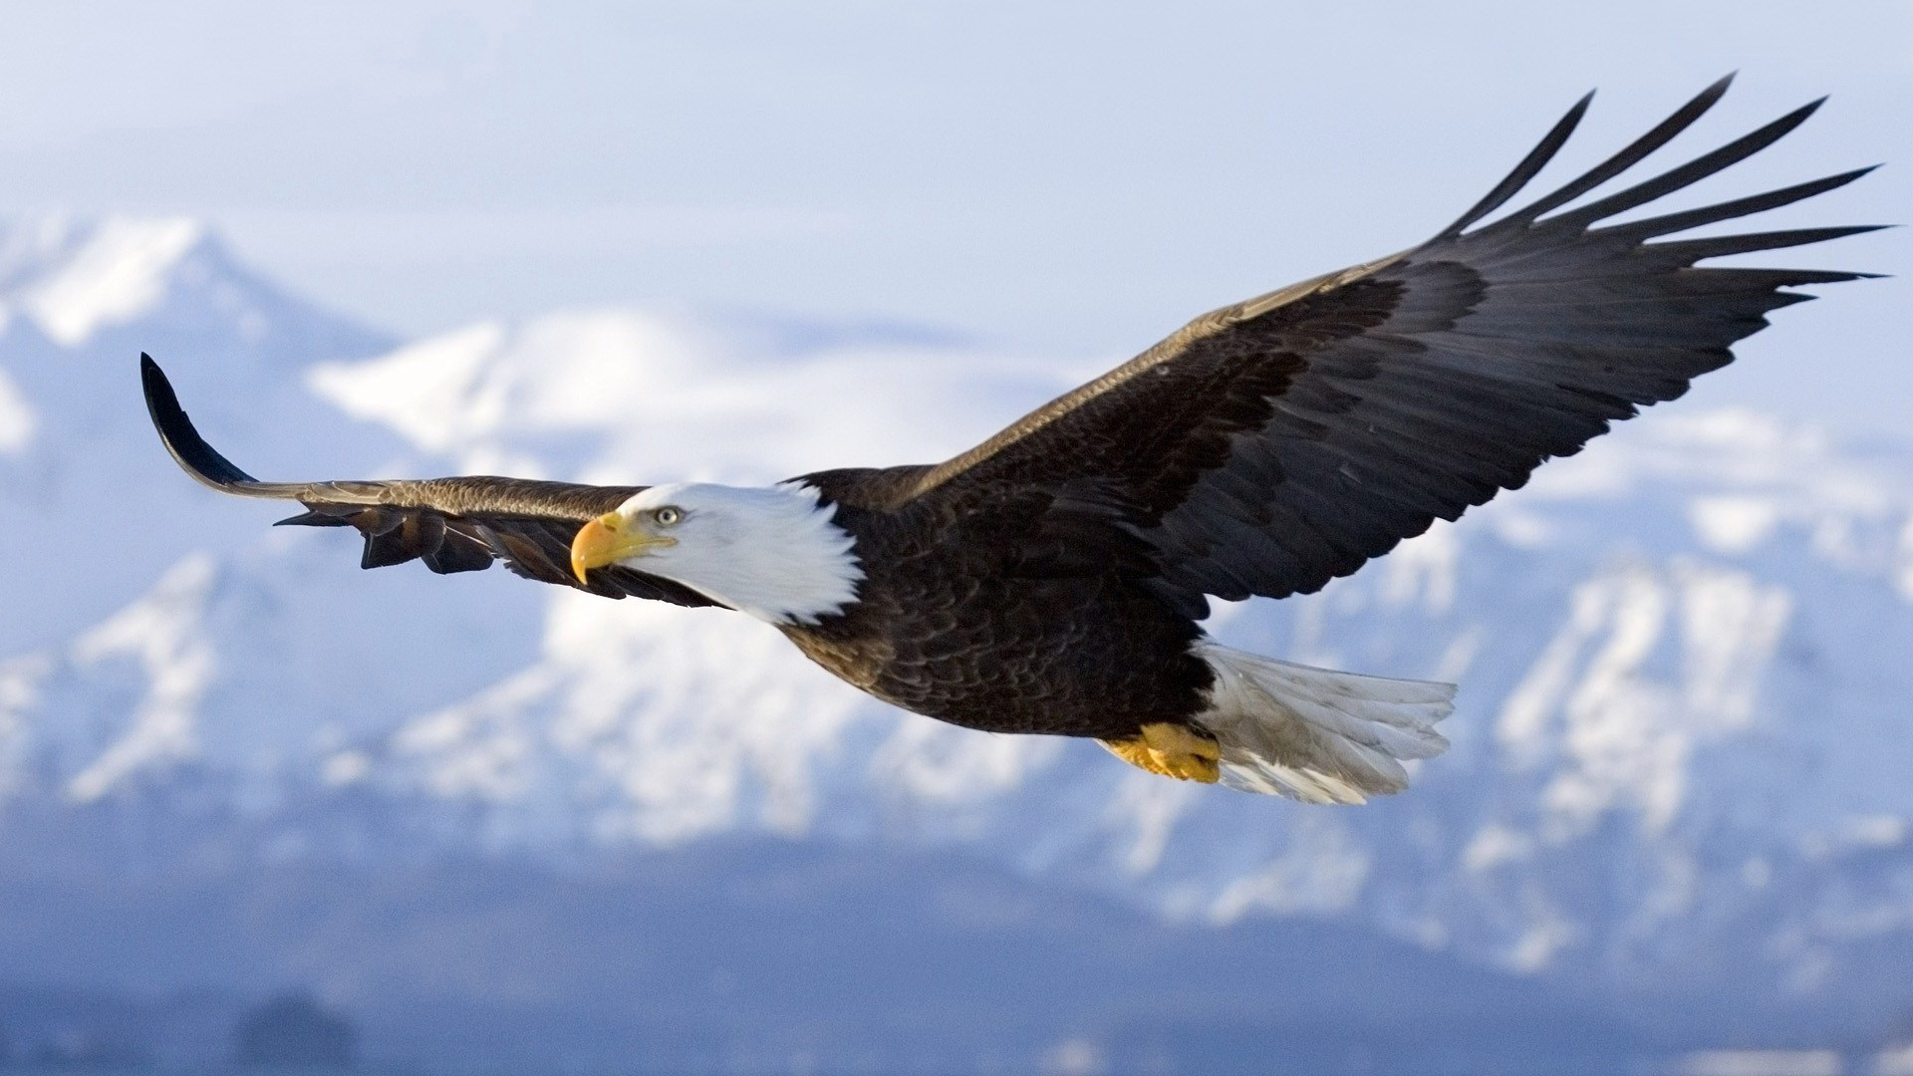

Slide 25
